Slide 1


Муниципальный смотр-конкурс
на лучшее оформление
музыкального зала в ДОУ
«МУЗЫКАЛЬНЫЙ НАШ ЗАЛ
СКАЗКОЙ ЗИМНЕЮ СТАЛ»
Подготовила:
Красноперова
Людмила Николаевна
Музыкальный руководитель ВКК
МДОАУ «Детский сад № 91 «Росинка» г. Орска»

Slide 2

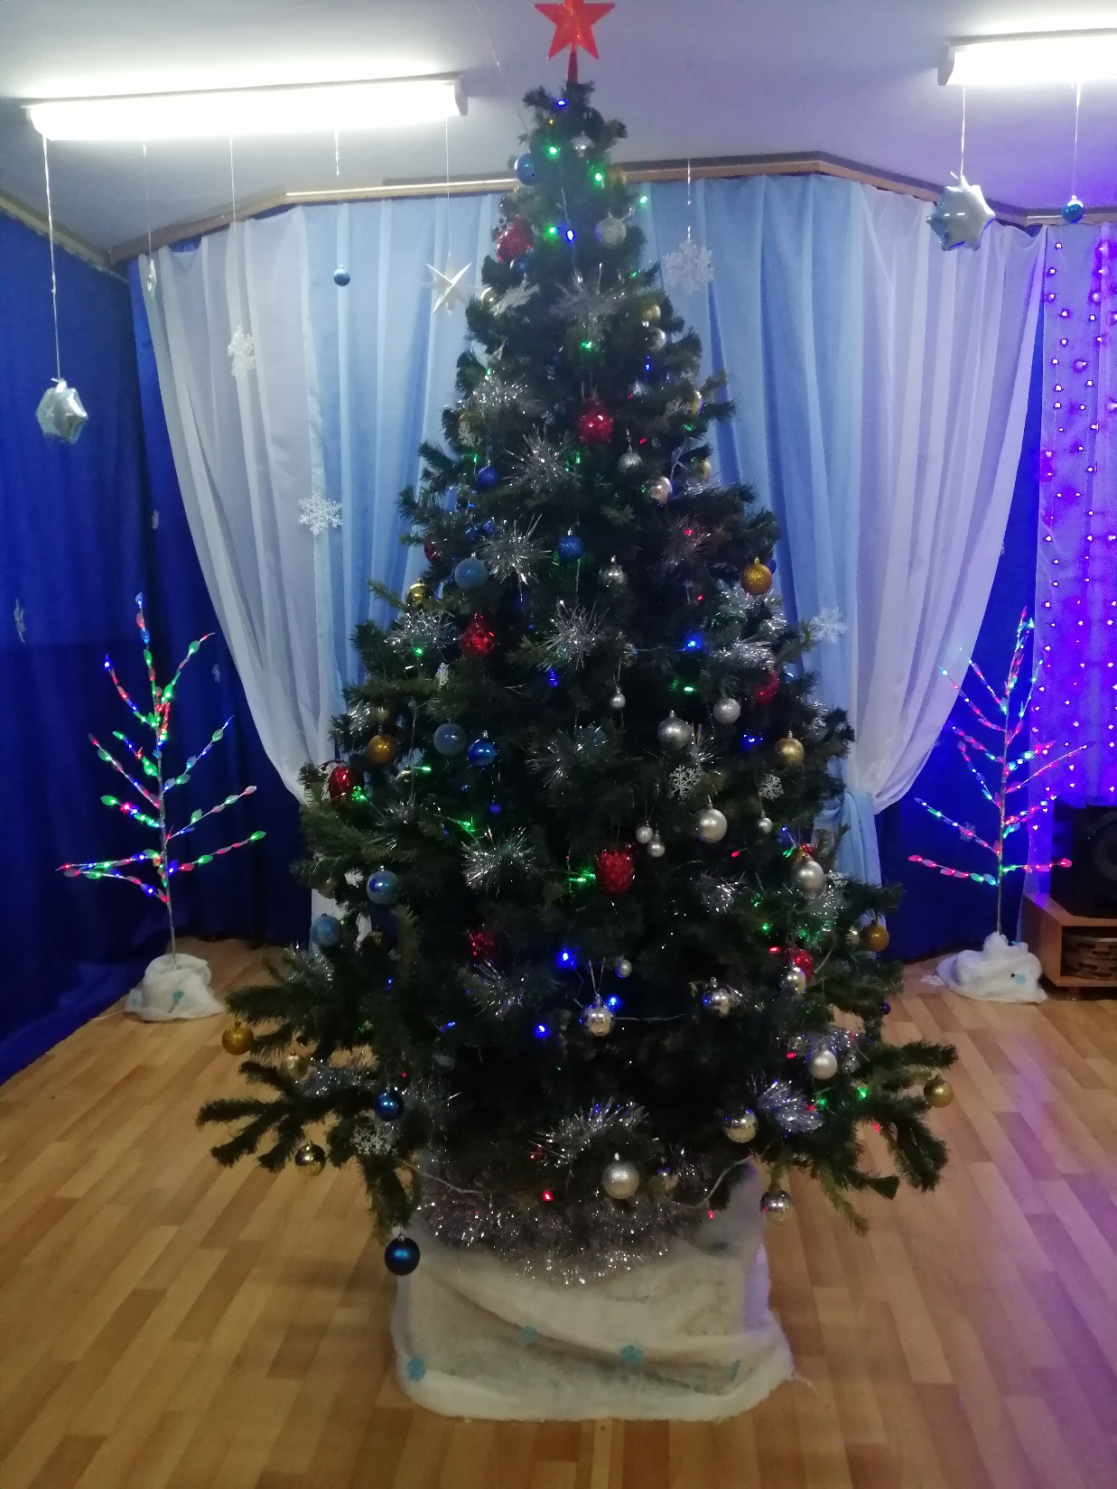
К нам приходит
лучший праздник,
И приносит сто забот!
Пусть удачи все желают,
К нам приходит
Новый Год!

Slide 3
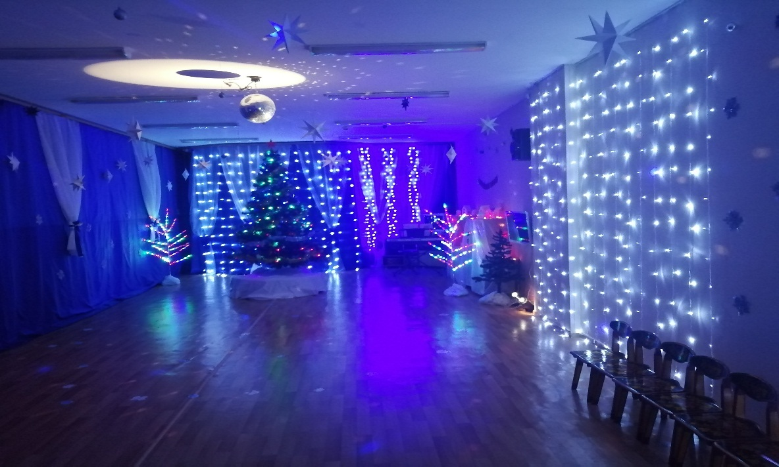
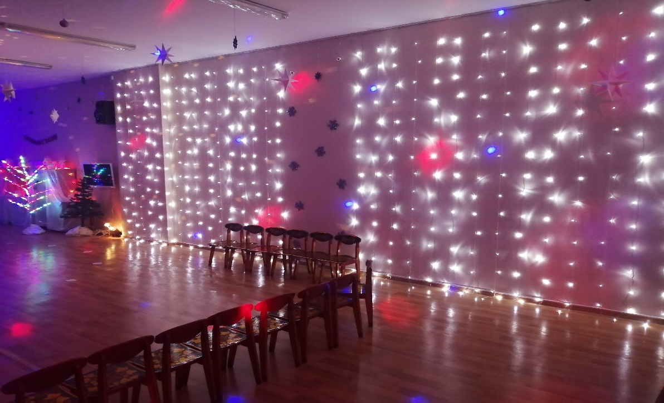
Столько блеска и огня.
Очень рада детвора!

Slide 4
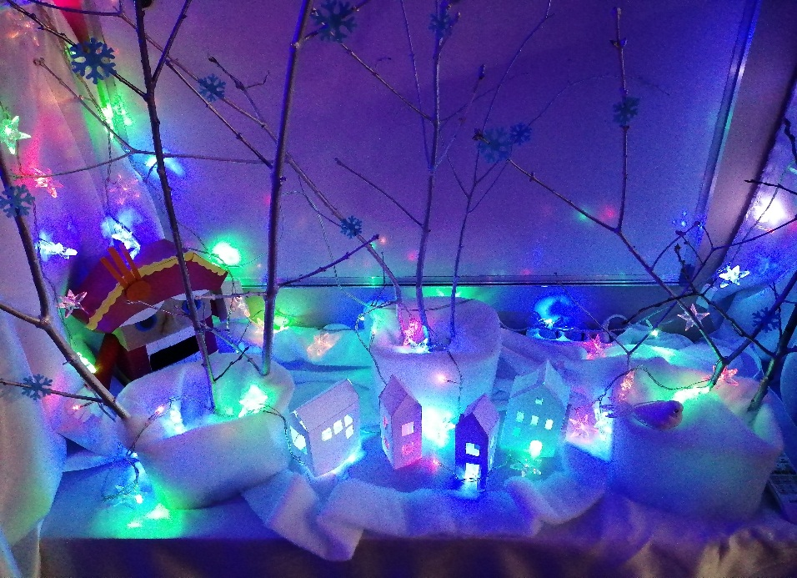
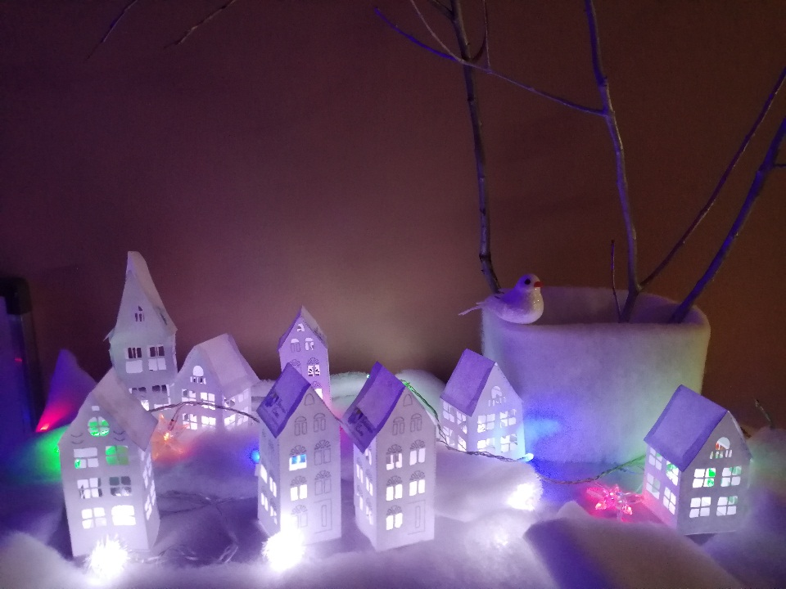
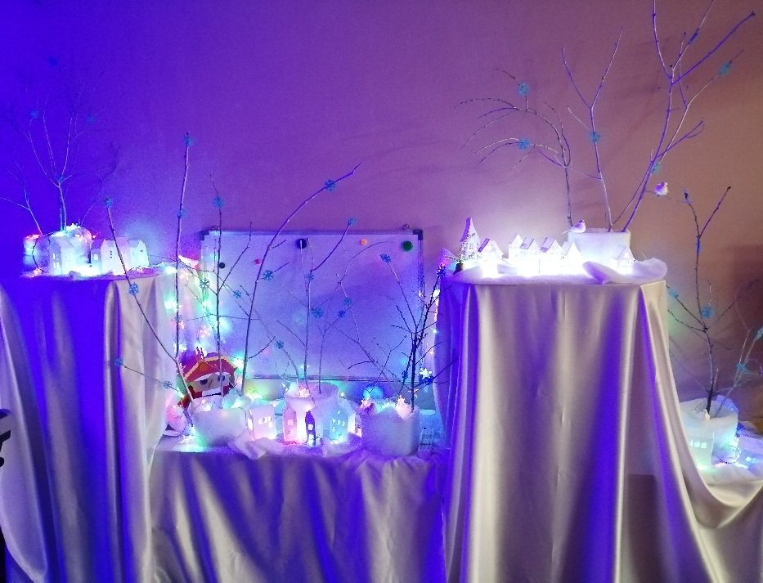
Город снежный заселили,
В окнах счастья свет включили…

Slide 5
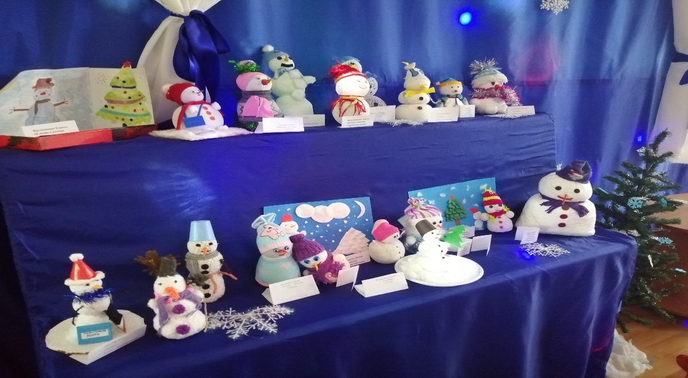
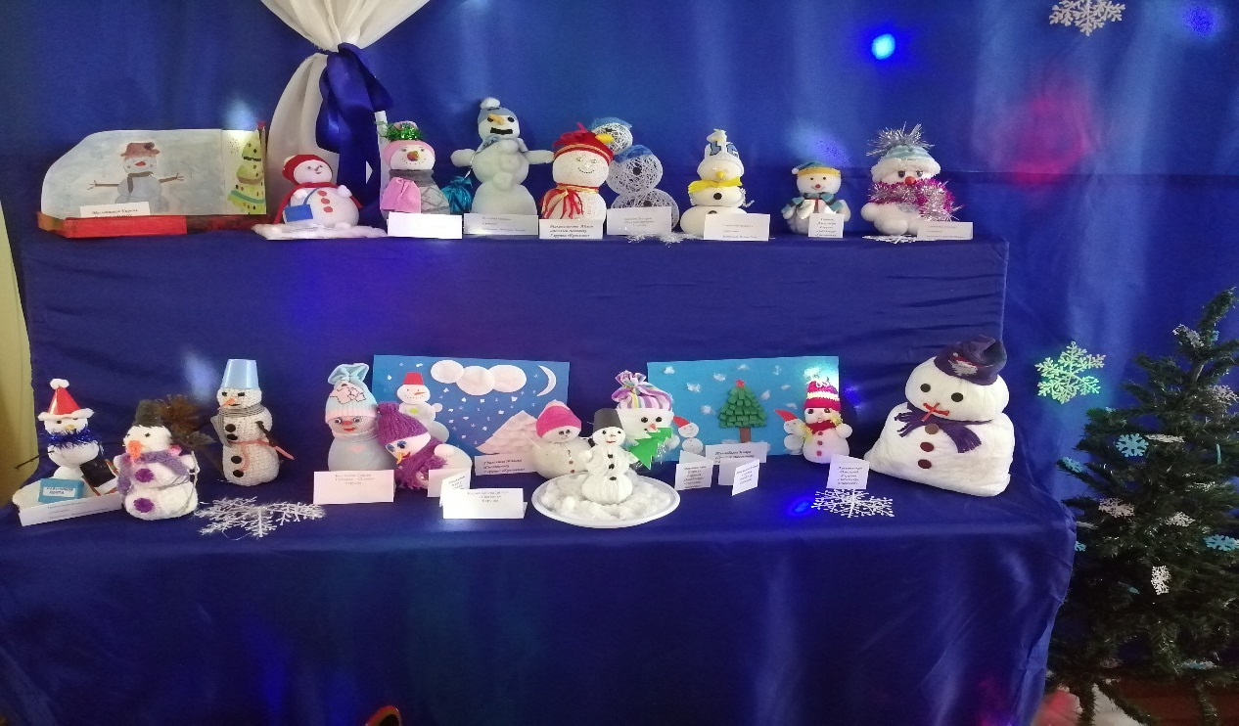
Пух собрал к себе дружков.
Озорных Снеговичков.
И на праздник все пришли.
Полюбуйтесь, сколько их!

Slide 6
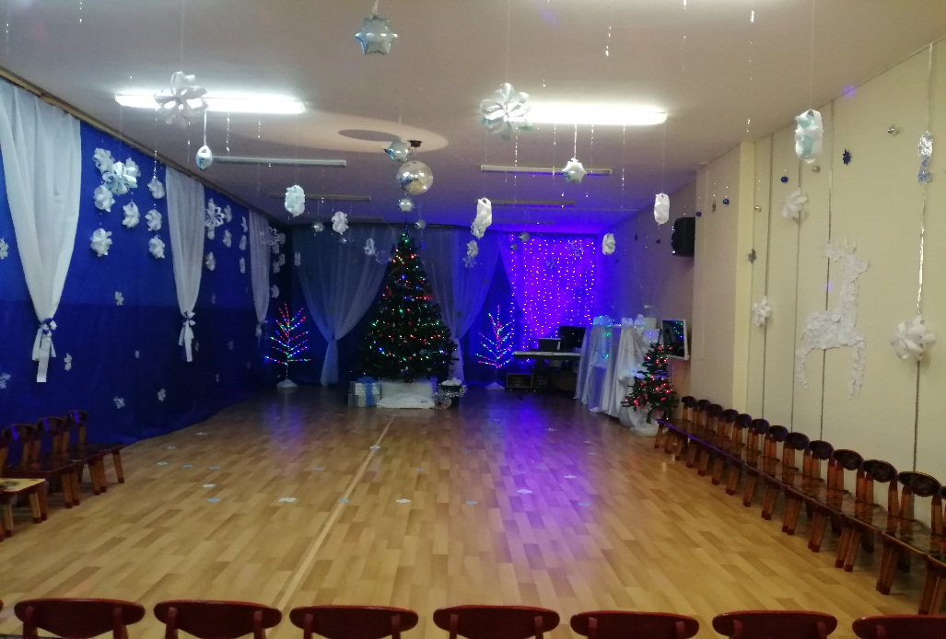
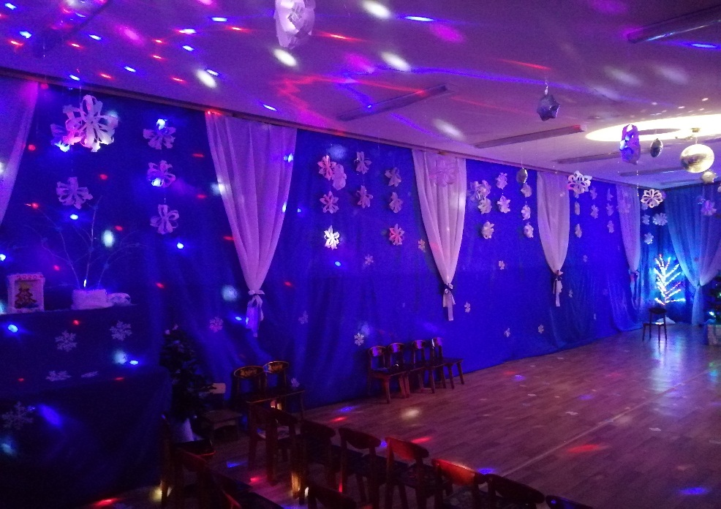
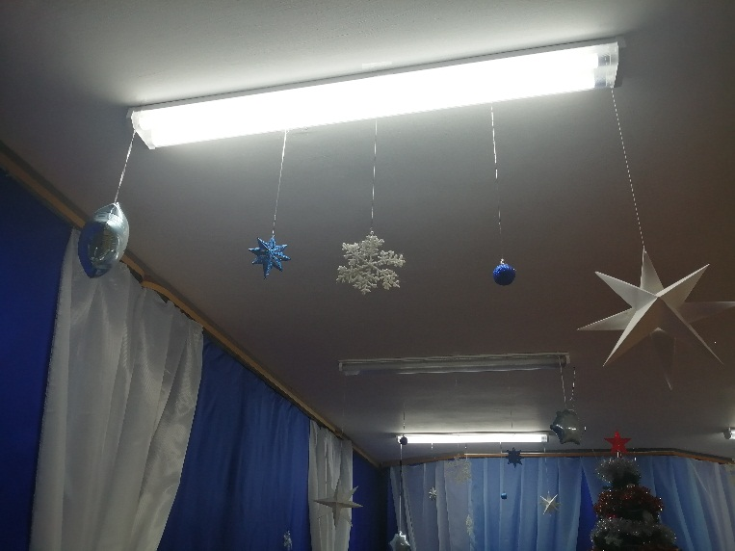
Мы Снежинки мастерили,
И Оленя счастья.
Звёзды всем вокруг светили,
И несли удачу.

Slide 7
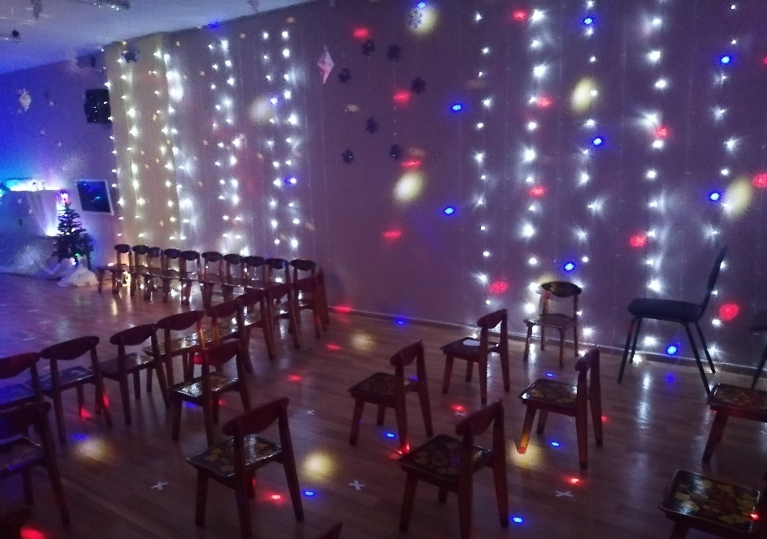
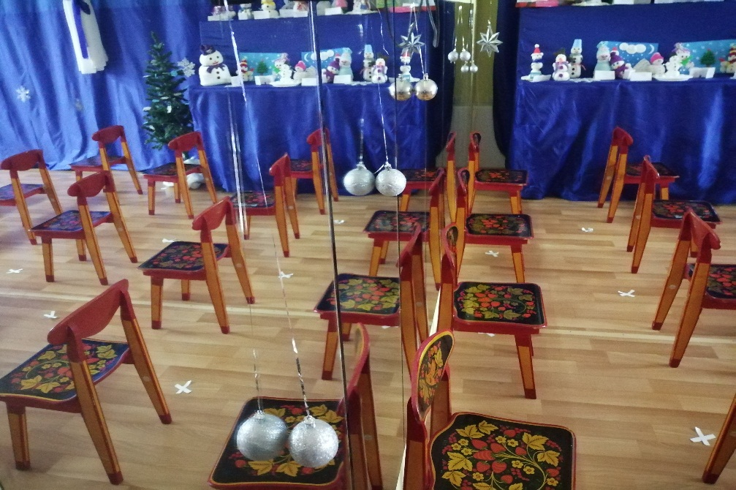
Родителей в гости мы приглашали.
Все нормы и правила мы соблюдали.

Slide 8
СПАСИБО ЗА ВНИМАНИЕ!
Красноперова Людмила Николаевна
музыкальный руководитель ВКК
сотовый телефон: 8-961-911-14-60
e-mail: lydochka56k@mail.ru
462413 г. Орск ул. Петровского, 21
тел.: 8(3537)49-21-06
e-mail: rossinka91@mail.ru

